Slide 1


CHÀO MỪNG CÁC THẦY, CÔ GIÁO ĐẾN DỰ GIỜ
ĐẠO ĐỨC – LỚP 2
Giáo viên: Cao Thị Cúc
Năm học: 2023 - 2024

Slide 2


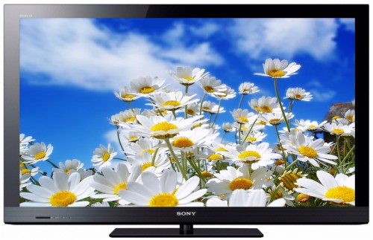
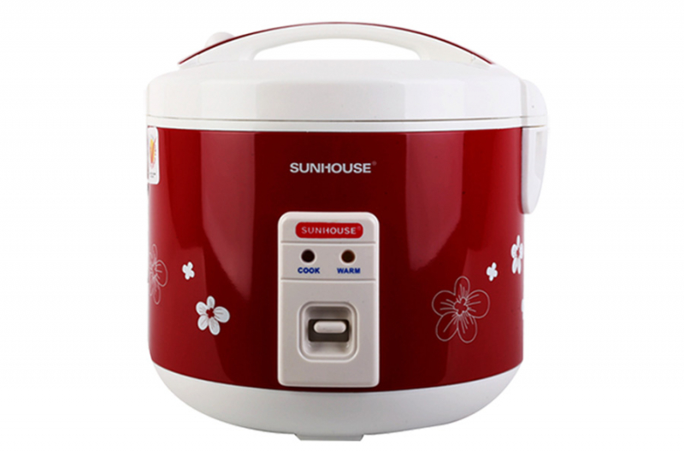
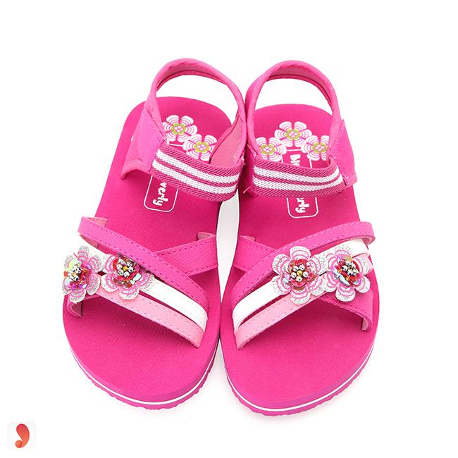
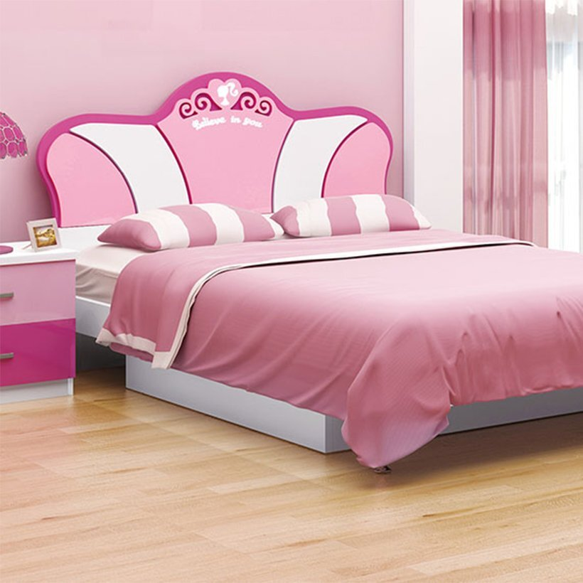
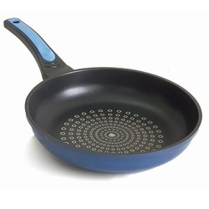
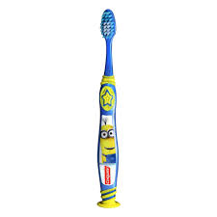
- Trong các đồ dùng trên đồ nào là đồ dùng cá nhân? Đồ dùng nào là đồ dùng gia đình?

Slide 3
Đồ dùng cá nhân | Đồ dùng gia đình

Slide 4
Bài 9: CẢM XÚC CỦA EM ( Tiết 1)

Slide 5

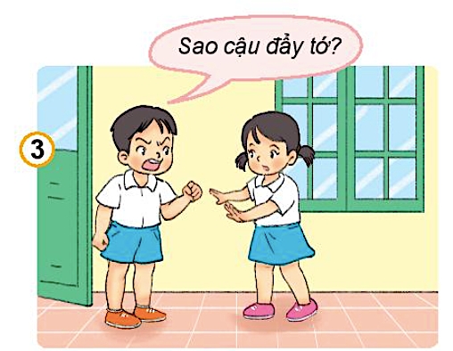
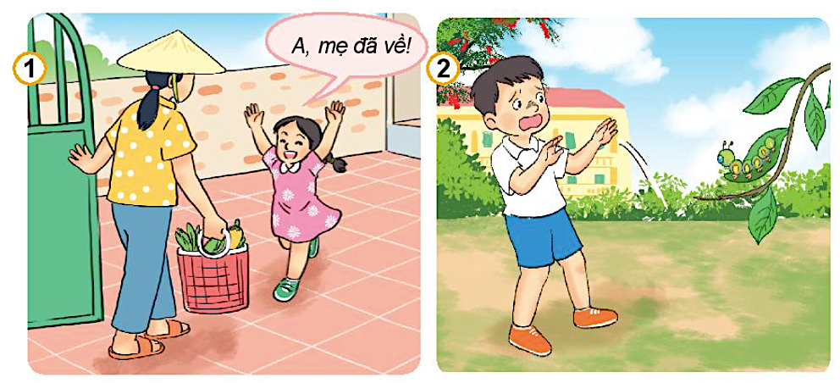
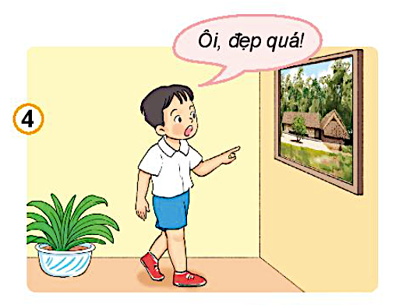
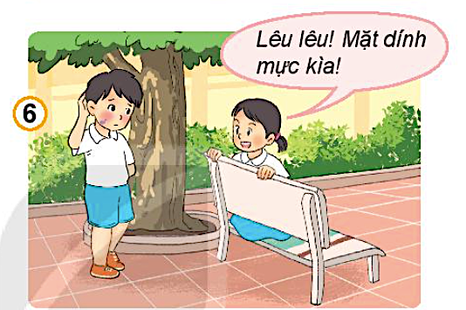
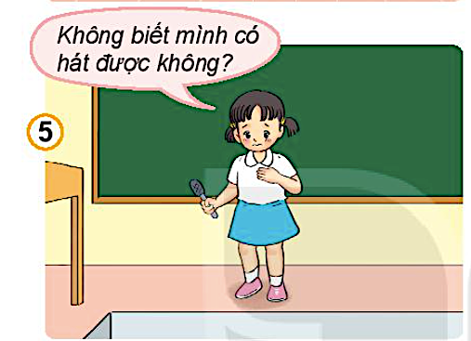
1. Các bạn trong tranh thể hiện cảm xúc gì? Đó là cảm xúc tích cực hay tiêu cực?
KHÁM PHÁ
1

Slide 6
1. Các bạn trong tranh thể hiện cảm xúc gì? Đó là cảm xúc tích cực hay tiêu cực?
1
KHÁM PHÁ
Vui mừng

Slide 7
1
KHÁM PHÁ
1. Các bạn trong tranh thể hiện cảm xúc gì? Đó là cảm xúc tích cực hay tiêu cực?
Sợ hãi

Slide 8
1
1. Các bạn trong tranh thể hiện cảm xúc gì? Đó là cảm xúc tích cực hay tiêu cực?
KHÁM PHÁ
Tức giận

Slide 9
1. Các bạn trong tranh thể hiện cảm xúc gì? Đó là cảm xúc tích cực hay tiêu cực?
1
KHÁM PHÁ
Ngạc nhiên

Slide 10
1
KHÁM PHÁ
1. Các bạn trong tranh thể hiện cảm xúc gì? Đó là cảm xúc tích cực hay tiêu cực?
Lo lắng

Slide 11
1. Các bạn trong tranh thể hiện cảm xúc gì? Đó là cảm xúc tích cực hay tiêu cực?
1
KHÁM PHÁ
Xấu hổ

Slide 12
1
1. Các bạn trong tranh thể hiện cảm xúc gì? Đó là cảm xúc tích cực hay tiêu cực?
KHÁM PHÁ
Vui mừng
Tức giận
Sợ hãi
Ngạc nhiên
Lo lắng
Xấu hổ

Slide 13
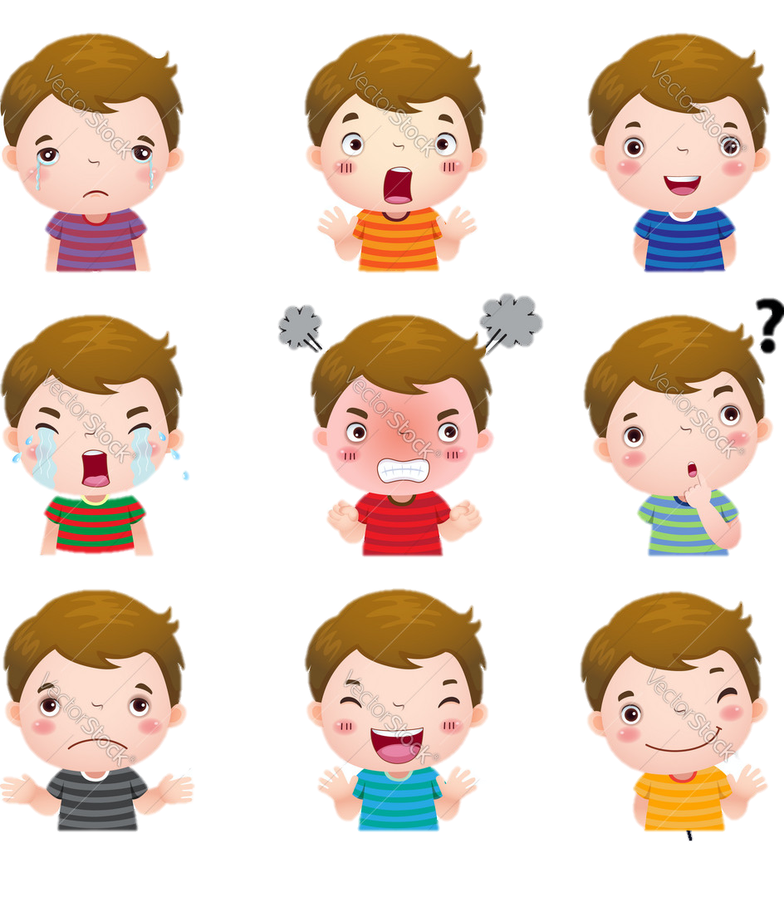
KHÁM PHÁ
1
Nêu thêm những cảm xúc khác mà em biết.
→ Mỗi người đề có những cảm xúc khác nhau, và chia thành hai loại là cảm xúc tích cực và cảm xúc tiêu cực.
Tích cực: Yêu, vui sướng, hài lòng, thích thú, hạnh phúc,…
Tiêu cực: Sợ hãi, tức giận, buồn, cô đơn,…

Slide 14



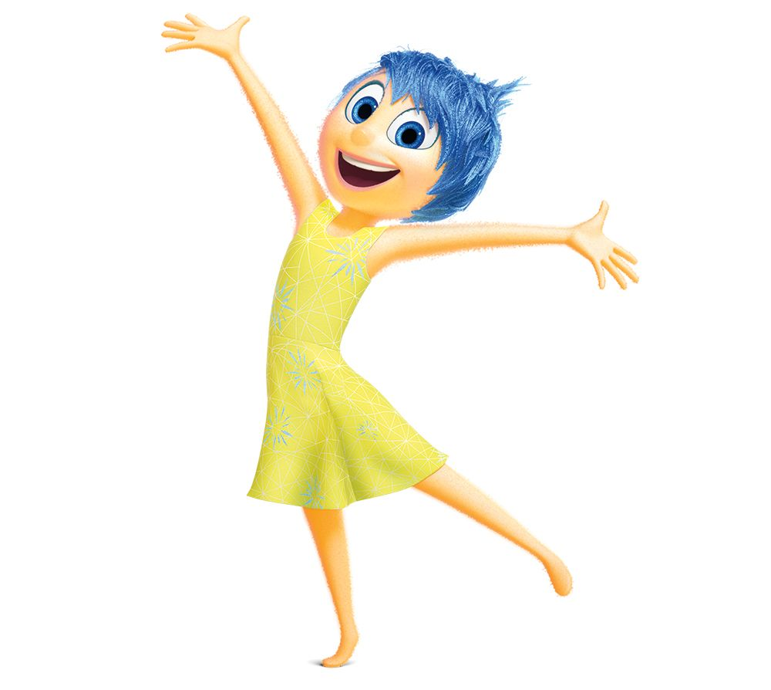
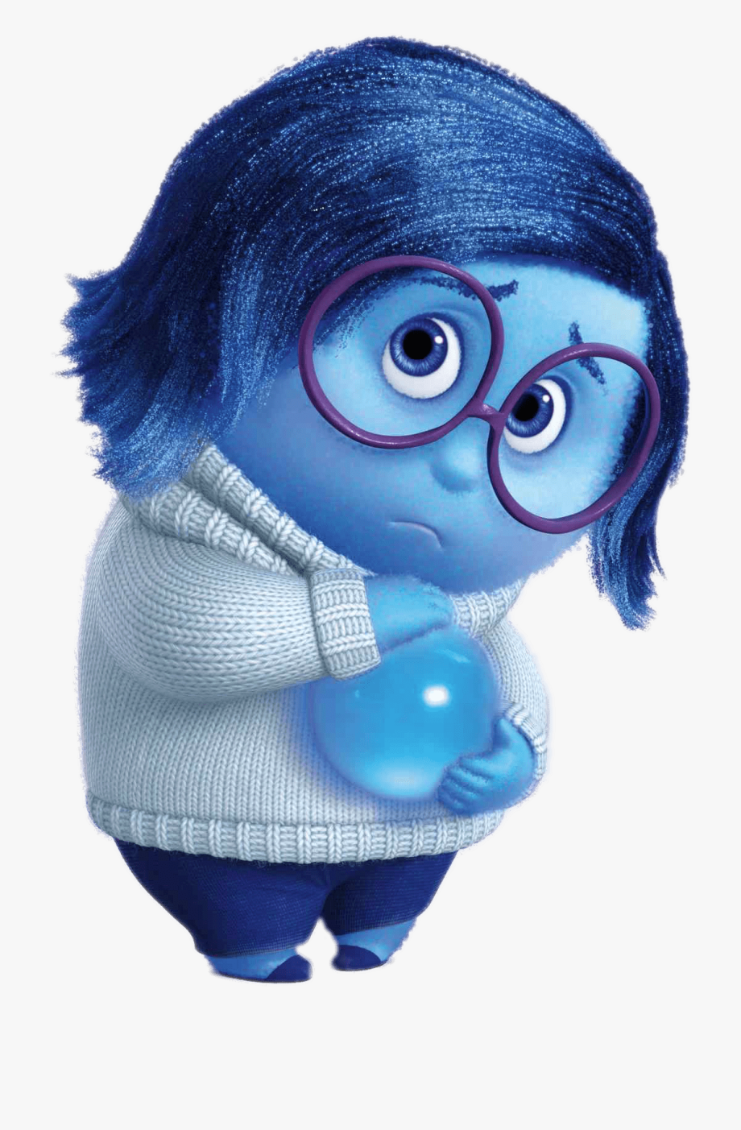
KHÁM PHÁ
2
Điều gì xảy ra khi:
Em nói hoặc làm
việc gì đó khi tức giận.
1
3
2
Em luôn tươi cười, vui vẻ.
Em luôn buồn rầu, chán nản.
2

Slide 15
Ghi nhớ
Cảm xúc tích cực và tiêu cực ảnh hưởng đến suy nghĩ và hành động của mỗi người.
Ta cần học cách tăng cường cảm xúc tích cực, kiềm chế cảm xúc tiêu cực.

Slide 16

VẬN DỤNG
Hãy chia sẻ cảm xúc của em trong giờ học hôm nay?

Slide 17
Trò chơi “ Vỗ tay nhau”

